Slide 1
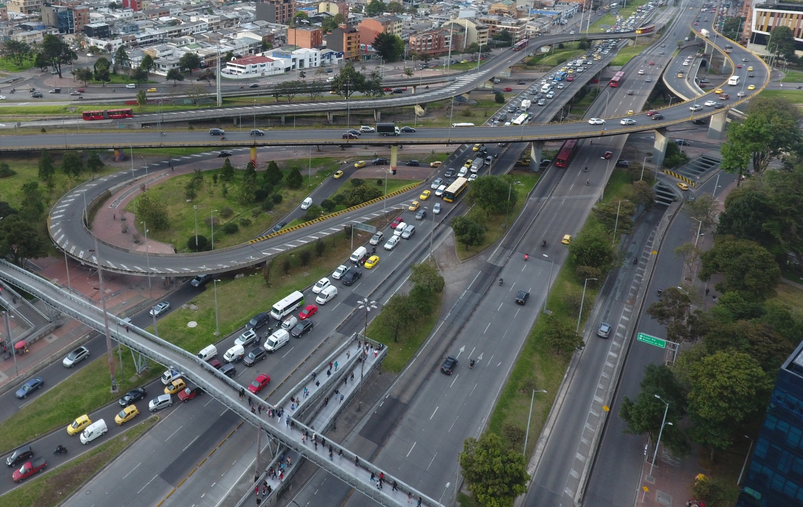

Comité Sectorial de Desarrollo Administrativo de Movilidad
Secretaría Distrital de Movilidad
Mayo 2020

Slide 2
CONTENIDO
AGENDA
Verificación de quórum y declaración de la instalación de la sesión
Aprobación del orden del día
Aprobación del acta anterior
Balance de seguridad vial (SDM-OSV)
PDD post Covid (SDM y entidades)
Varios

